Slide 1









Point d’avancée
Standard CNIG Dessertes en forêt :
transport de bois et DFCI
Pierre-olivier.hays@ign.fr
Marion.lacroix@ign.fr

Slide 2


Contexte
Commentaires MASA
Commentaires MASA
Commentaires MASA
initialisation
ponctuels validés
points d’eau validés
Réunion GT
Réunion GT
Réunion GT points d’eau
Appel à commentaires
juin
27 novembre
janvier
printemps
février
17 novembre
décembre-janvier
février-mars
Réunion GT
Réunion GT points d’eau
Réunion GT validation
Validation CNIG
linéaires validés
Initialisation (et validation)
standard validé par les participants
Institut national de l’information géographique et forestière
2
19/11/2025

Slide 3

Projet
Projet NaviForest - Tanche 3 (2024-2026)
  Pilotage MASA & MI, animation IGN & FCBA
Loi Incendie
  Art. L. 153-9. – […] II. – Chaque département établit et met à jour, au moins tous les cinq ans, une carte des voies d’accès aux ressources forestières, des voies de défense des bois et forêts contre l’incendie et des points d’eau. Cette carte est mise à disposition gratuitement et librement sous une forme dématérialisée, sur un portail national commun au plus tard le 1er janvier 2026
  Article 4 : « Un arrêté du ministre chargé de l'agriculture définit des normes cartographiques en vue d'assurer l'harmonisation nationale des cartes départementales. »
  Arrêté ministériel en cours de rédaction pour imposer le standard CNIG Dessertes en forêt : Transport de bois et DFCI comme norme cartographique
Objectif du standard V2
  Uniformiser les productions régionales ou locales de données entre les thématiques
  Faciliter leur intégration dans une base nationale unique
  Intégrer les thématiques « Pistes DFCI » et « Points d’eau »
  Rendre le modèle de données compatible avec celui de la BD TOPO
  Prendre en compte le retour d'expérience de la v1
Livrables attendus
  Une V2 du standard « Dessertes en forêt : Transport de bois et DFCI »
  Un modèle conceptuel de données (+ table de correspondance Standard/BD TOPO)
  Un schéma pour validateurs (compatible schema.data.gouv/validata)
Institut national de l’information géographique et forestière
3
19/11/2025
Notes:
A mutualiser avec la thématique DFCI

Slide 4

Participants GT
ARDFCI (Association Régionale DFCI) | FORET D'ICI
CFBL (Coopérative forestière) | Fransylva
CNPF (Centre National de la Propriété Forestière) | GCF (Groupe Coopération Forestière)
CRIGE PACA (Centre de Ressources en Information Géographique en PACA) | GIP ATGeRi (Groupement d’Intérêt Public Aménagement du Territoire et Gestion des Risques)
DDT39 Jura (Direction Départementale des Territoires) | IGN (Institut national de l'information géographique et forestière)
DDT55 Meuse | Ministère de l'Agriculture et de la Souveraineté alimentaire
DDT68 Haut Rhin | Ministère de l'Intérieur - BOMSIS
DDT88 Vosges | ONF (Office National des Forêts)
DPFM (Délégation à la Protection de la Forêt Méditerranéenne) | OPENIG (Occitanie Pyrénées en Intelligence Géomatique)
DRAAF Auvergne Rhône Alpes | SDIS17 Charente (Service Départemental d'Incendie et de Secours)
Entente Valabre | SDIS66 Pyrénées-Orientales
FCBA (Institut technologie Forêt Cellulose Bois-Construction Ameublement) | Transport Mauffrey
FNCOFOR (Fédération nationale des communes forestières) | Transports Fontan
FNEDT (Fédération nationale des entrepreneurs de travaux agricoles, forestiers et ruraux) | Transports Masnada
  Liste diffusion → +100aine personnes
  56 membres actifs jusqu’ici dans le GT
  Sous-groupe Points d’eau → 40aine de volontaires
  Atelier #3 → 31 participants
Institut national de l’information géographique et forestière
4
19/11/2025

Slide 5

Calendrier
  Modélisation → jusqu’à fin décembre 2025
    Linéaires
        Ateliers #1 en février et #2 en juin 2025
        Ensemble du linéaire vu mais pas encore finalisé
        Finalisation (consensus sur l’ensemble du linéaire) → fin 2025
    Ponctuels
        Equipements et contraintes → Atelier #3 novembre 2025
        Points d’eau → Atelier #4 17 novembre 2025
        Finalisation (consensus sur l’ensemble des ponctuels) → fin 2025
  Communications // (recherche de participants, déploiement et visibilité du standard)
    Passage en commission des standards du CNIG (validation du mandat) 05/12/2024 et 12/06/2025
    Présentation de l’avancée des travaux au GéoSDIStanciel 10/06/2025
    Présentation de l’avancée des travaux aux SDIS Rhône Alpes (DT-CD DFCI) 12/06/2025
    Présentation des travaux lors des 40ans du CNIG au Sénat 04/07/2025
Institut national de l’information géographique et forestière
5
19/11/2025
Notes:
A mutualiser avec la thématique DFCI

Slide 6
Calendrier
  Ecriture du standard → décembre à janvier 2026
    Document pdf : Se base sur le modèle du CNIG
    Modèle à plat/UML
    Table de correspondance standard/BD TOPO
  Relecture et validation par le GT → janvier 2026
    Tous les documents seront envoyés en « quasi-finilasés ». Chaque acteur peut faire des reprises
  Appel à commentaires (contractuel CNIG, ouvert à tous) → février à mars 2026
  Résolution des commentaires et publication par le GT → mars 2026
  Passage du standard devant la commission des standards du CNIG → printemps 2026
Institut national de l’information géographique et forestière
6
19/11/2025
Notes:
A mutualiser avec la thématique DFCI

Slide 7

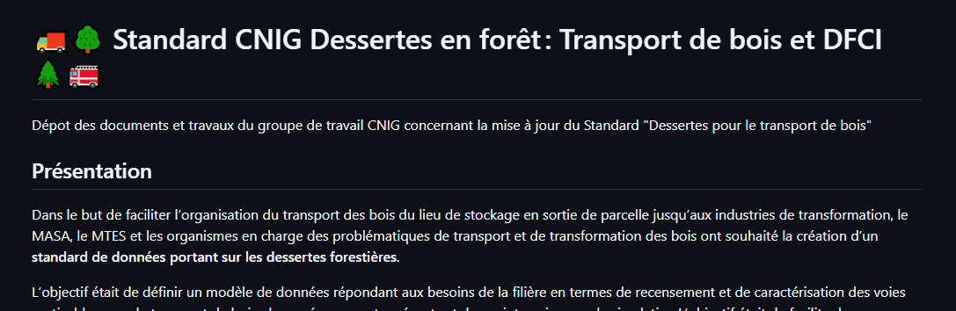
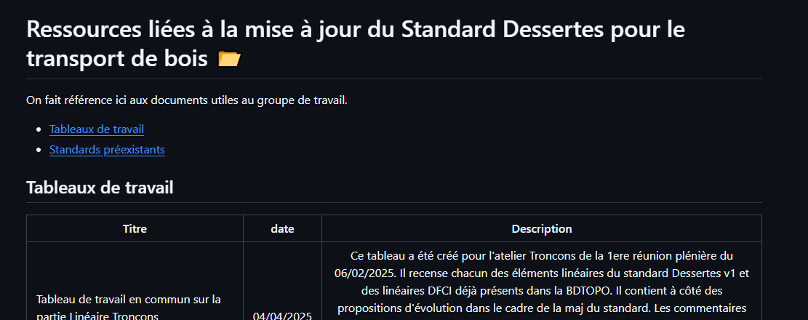
Fonctionnement des outils
  Liste de diffusion par mail (inscription via marion.lacroix@ign.fr)
  2 espaces de travail commun
    GitHub (maj + rapide)
      Espace Suivi (de réunions) (ODJ, CR, ppt)
      Espace Ressources (standards préexistants, tables de travail)
    Page CNIG du GT
      Espace Réunions (ODJ, CR, ppt, etc.)
      Espace Ressources (standards préexistants, tables de travail)
Institut national de l’information géographique et forestière
7
19/11/2025
Notes:
A mutualiser avec la thématique DFCI

Slide 8
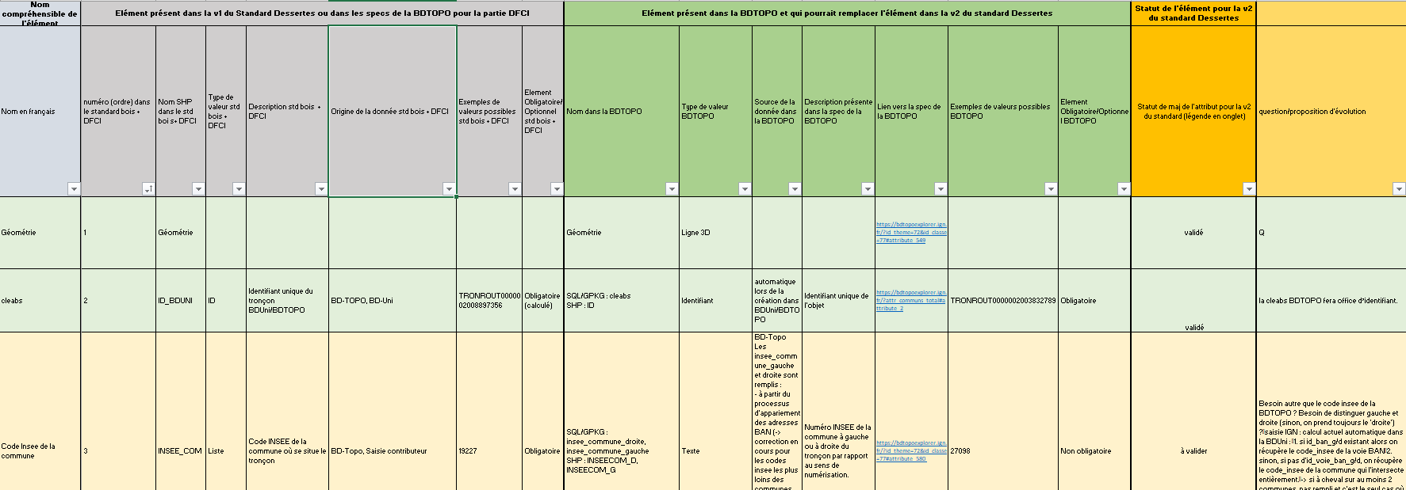
Fonctionnement des outils
Tableau excel de travail (disponible sur GitHub)
  On part du standard CNIG V1
  Voit si un alignement est possible avec un élément déjà existant BD TOPO
  Discute des besoins Transport de bois + DFCI
  Voit quelle évolution technique est possible avec les experts BD TOPO
Ateliers de travail par type
  Linéaires Tronçons
  Ponctuels
    Équipements
    Contraintes
    Points d’eau (sous-groupe DFCI)
1
2
3
4
1
2
4
3
Institut national de l’information géographique et forestière
8
19/11/2025

Slide 9
Grands questionnements ateliers #1 & #2
  Code INSEE commune/code INSEE Département
    Doublon d’information, le code de département étant calculé à partir de la commune
    Origine de la donnée dans la BD TOPO
      Les insee_commune_gauche et droite sont remplis :
        à partir du processus d'appariement des adresses BAN (-> correction en cours pour les codes insee les plus loins des communes correspondantes, > 1km tous corrigés actuellement)
        à partir de la géométrie de la commune si le tronçon est entièrement inclus.
      tous les objets restants sont sur au moins 2 communes (remplis 1 par 1 mais la plupart du temps vides).
      taux d'attributs vides : 368000 sur 20,144 M (soit 1,8%)
    pb : besoin du département : pour les TB, il faut avoir une informations du numéro de département pour définir les décrets liés. Pour la DFCI, besoin de connaître le département gestionnaire de la DFCI. Pb se pose déjà avec NexSIS
    Décision : conserve la gestion BD TOPO. Pour les 1,8% restant, remontée des acteurs du numéro à l’IGN
  Largeur de la chaussée
    Pas de définition commune DFCI pour chaussée, BDR, fossé,etc
    Décision : calcul de la BD TOPO en mesure sur ortho, récupération des remontées des acteurs métiers si + précis
Institut national de l’information géographique et forestière
9
19/11/2025
Notes:
A mutualiser avec la thématique DFCI

Slide 10
Grands questionnements ateliers #1 & #2
  Gestionnaire
    Besoin flou et difficile à définir pour l’ensemble des acteurs
    Difficile à remplir pour les petites structures ou s’il y a des différences entre gestionnaire administratif ou opérationnel
    Décision : conserve la liste actuelle de la BD TOPO mais besoin de l’enrichir (acteurs font leurs remontées) + optionnel dans le standard
  Numéro de la route où se situe le tronçon
    Ok pour l’attribut tel que présent dans la V1 du standard MAIS vérifier avec le GT Routes la cohérence → Le rapport du GT Routes ne va pas donner lieu de suite à un standard. C'est un ensemble de recommandations abstraites. Les travaux sont pris en compte au sein de la BD TOPO donc pas besoin de bilatérale avec ce GT
    Décision : conserve le format V1 // celui de la BD TOPO (texte libre)
Institut national de l’information géographique et forestière
10
19/11/2025
Notes:
A mutualiser avec la thématique DFCI

Slide 11

Grands questionnements ateliers #1 & #2
  Gestion Transports Exceptionnels
    Dans la V1, champs sur les transports exceptionnels
    Décision : Informations dans la BD TE, pas de TE dans ce standard
  Définition piste DFCI
    Bcp d’attributs qui renseignaient la même information
    Informations manquantes sur les servitudes
    Pas de définition commune sur ce qu’est une piste DFCI
    Décision : Suivi des travaux de définition du GT Servitude DFCI (diapo suivante)
  Caractérisation des routes piste DFCI/Desserte forestière
    Une piste DFCI peut être une desserte forestière, l’inverse pas forcément
    Décision : 2 sujets distincts = 2 attributs distincts -> 1 attribut Piste DFCI + 1 attribut Desserte forestière (diapo suivante) ​
Institut national de l’information géographique et forestière
11
19/11/2025
Notes:
A mutualiser avec la thématique DFCI

Slide 12

Création de nouveaux attributs
« 2 sujets distincts = 2 attributs distincts -> 1 attribut Piste DFCI + 1 attribut Desserte forestière » ​
Réseau DFCI (Liste) : Voie utilisée pour la DFCI​
  null | Piste DFCI | Intérêt DFCI | autres voies DFCI​
  (Voir définitions du GT servitude DFCI et articles de loi)
Réseau transport de bois (liste) : Voie utilisée par les professionnels pour la gestion des forêts ou l’accès aux ressources forestières​
  null | Desserte forestière | Itinéraire Bois Rond​
    Desserte forestière : Route forestière identifiée par les acteurs de la filière forêt-bois comme ayant un usage métier
    Itinéraire Bois Rond​ : Itinéraire autorisé par arrêté prefectoral pour le transport de bois ronds
  (supprimerait le booléen ITBR dans le standard)​
  Si le champ ITBR est définit, voir les autres attributs ITBR pour retrouver les informations d’autorisations​
Institut national de l’information géographique et forestière
12
19/11/2025
Notes:
A mutualiser avec la thématique DFCI

Slide 13
Création de nouveaux attributs
Accessibilité aux ensembles routiers (Liste) : Accessibilité maximum de la voie selon le type de véhicule​​
  null | | Semi-remorque | Camion remorque​ | Grumier sans timon | Grumier avec timon | semi-remorque surbaissée | semi-remorque à fond mouvant
    Semi-remorque : Véhicule articulé composé d’un tracteur routier et d’une semi-remorque (de type plateau ou forestier à berces) pour effectuer le transport de bois
    Camion remorque : Train routier composé d’un camion et d’une remorque pour effectuer le transport de bois
    Grumier sans timon : (également appelé fardier) : Ensemble constitué d'un avant-train (ou d’un tracteur forestier) et d’un arrière-train (remorque courte surmontée d’une berce, non équipée d’un timon) pour effectuer le transport de grumes (bois longs) ; la liaison entre la plate-forme avant et l'arrière-train est réalisée par la charge transportée
    Grumier avec timon : Tracteur forestier équipé de berce(s) relié à la triqueballe (remorque courte surmontée d’une berce) par un timon d’attelage (pièce de métal solidaire du soubassement de carrosserie d'une remorque et reliée au crochet d'attelage par un anneau) pour effectuer le transport de grumes (bois longs)
    Semi-remorque surbaissée : Véhicule articulé composé d’un tracteur routier et d’une semi-remorque surbaissée (de type porte-engin) pour effectuer le transport des engins forestiers
    Semi-remorque à fond mouvant : Véhicule articulé composé d’un tracteur routier et d’une semi-remorque fermée avec parois latérales rigides (de type fourgon) pour effectuer le transport de plaquettes forestières
  A faire évoluer/valider par les transporteurs
Institut national de l’information géographique et forestière
13
19/11/2025
Notes:
A mutualiser avec la thématique DFCI

Slide 14

17 Attributs à valider
  Poids total roulant autorisé maximal, Largeur maximale autorisée, Hauteur maximale autorisée, Longueur maximale autorisée
    Ya t’il des valeurs par défaut?
    Décision : GT doit voir les textes de lois en vigueur pour ces valeurs
  Restriction saisonnière
    Besoin pour la FB
    Décision : notion de temporalité qui ne peut pas être portée par le standard. C'est la DDT qui maj cette information dans NaviForest. La modalité de remontée d'information sera décidée au niveau du GT2 (ce standard n'est pas concerné)
    Décision #2 : supprimer ou mettre en optionnel? Inclure dans le standard pour que ca corresponde au json de la BD TOPO? Si conservé en optionnel, voir à inclure en ponctuel contrainte plutôt
Institut national de l’information géographique et forestière
14
19/11/2025
Notes:
A mutualiser avec la thématique DFCI

Slide 15
17 Attributs à valider
  Type de revêtement
    Pas de définitions communes nationales
    Décision : ok pour récupérer l'attribut BDTOPO « NATURE »
    Décision #2 : mais il faut ajouter/préciser dans les specs BDTOPO une description + détaillée de l'attribut
    Dans le standard préciser :
      Revêtu -> Route à 1 chaussée
      Empierré -> Route empierrée
      Terrain naturel -> Chemin
  Retex des éléments DFCI dans la BD TOPO (11 attributs)
    Evolution de certains linéaires DFCI en ponctuels
      Pour NexSIS, l’ANSC avait fournit une liste des attributs DFCI à mettre dans la BD TOPO et modifications possibles dans le linéaire seulement
      Pb : bcp de SDIS gère certains éléments en ponctuel et pas en linéaires
      Décision : passer certains attributs en linéaires (ANSC ok, on doit lui fournir la liste avant validation du standard)
    Suppression de certains éléments DFCI non-utiles
      Décision : suppression (ANSC ok, on doit lui fournir la liste avant validation du standard)
Institut national de l’information géographique et forestière
15
19/11/2025
Notes:
A mutualiser avec la thématique DFCI

Slide 16

A venir
Discussion et décisions avec autres acteurs que le GT Dessertes
  ANSC (Fournir une liste des modifications potentielles des specs DFCI précédemment présentes dans la BD TOPO)
  Transporteurs de bois (Liste à définir pour l’attribut “Accessibilité aux ensembles routiers” + Proposition de gestion de la temporalité )
  GT Servitude (Définir notre attribut “Réseau DFCI” en conformité avec leur définition afin d’assurer une cohérence)
  MASA (validation et suivi des avancées)
Ecriture de la table Tronçons V2 telle que modélisée durant nos travaux et discussion autour de sa conformité au sein du GT (mails ou réunions en visio)
Ecriture des tables Ponctuels Equipement V2 et Contraintes V2 telles que modélisées durant nos travaux et discussion autour de sa conformité au sein du GT (mails ou réunions en visio)
Démarrage du sous-groupe Points d’eau en forêt et discussions sur une modélisation potentielle (réunion en visio)
Commencement de l'écriture du standard (sur la base du modèle du CNIG)
Institut national de l’information géographique et forestière
16
19/11/2025
Notes:
A mutualiser avec la thématique DFCI

Slide 17
Merci
Institut national de l’information géographique et forestière
17
19/11/2025

Slide 18






Bases de travail
Les voies d’accès aux ressources forestières → Standard CNIG « Dessertes pour le transport de bois »
  Réalisé dans projet NaviForest
  Récupérer les données dessertes dans une base nationale unique via un outil collaboratif en ligne
  V1.0 du Standard validé et diffusé par le CNIG depuis 2019
Les voies de défense des bois et forêts contre l’incendie → Standard communautaire « Pistes DFCI »
  Intégration par l’ANSC des voies DFCI dans la BD TOPO (voir spécifications de la BD TOPO )
  Utilisé dans NexSIS (outil national SGA/SGO SDIS)
Les points d’eau → Standard AFIGEO « Points d’eau »
  Problème : ne couvre pas les points d’eau en forêt
  Modèle de données conçu pour les PEI (AFIGEO)
  Utilisé dans NexSIS
Institut national de l’information géographique et forestière
18
19/11/2025
Notes:
A mutualiser avec la thématique DFCI

Slide 19

Points d’attention
Modélisation =
Définir un socle de données minimal commun :
On ne redéfinit ni les BDs, ni outils, ni les cartographies métiers !
Evolutions BD TOPO =
Les données seront reçues dans la BD TOPO. On essaie de faire converger le modèle au maximum afin de ne pas impacter les données socles BD TOPO.
Néanmoins des évolutions BD TOPO sont à prévoir car une route en forêt = une route, donc une évolution sur un attribut route en forêt = une évolution sur tous les linéaires routes
Concertation =
Tous les travaux sont ouverts et chaque acteur participant (à distance ou en présentiel) a une voix durant les phases de standardisation (modélisation, écriture, relecture, appel à commentaires)
Institut national de l’information géographique et forestière
19
19/11/2025

